Slide 1
Новые подходы к Организации и направления бизнес-визитов
Начальник управления внешнеэкономических и межрегиональных связей Уральской ТПП
КОЗЛОВ Михаил Александрович

Slide 2
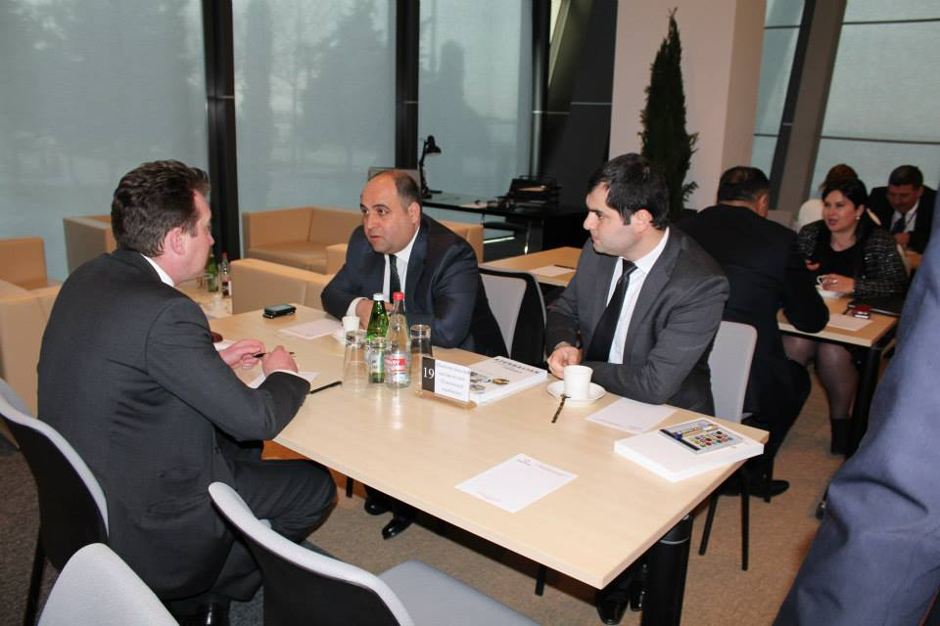
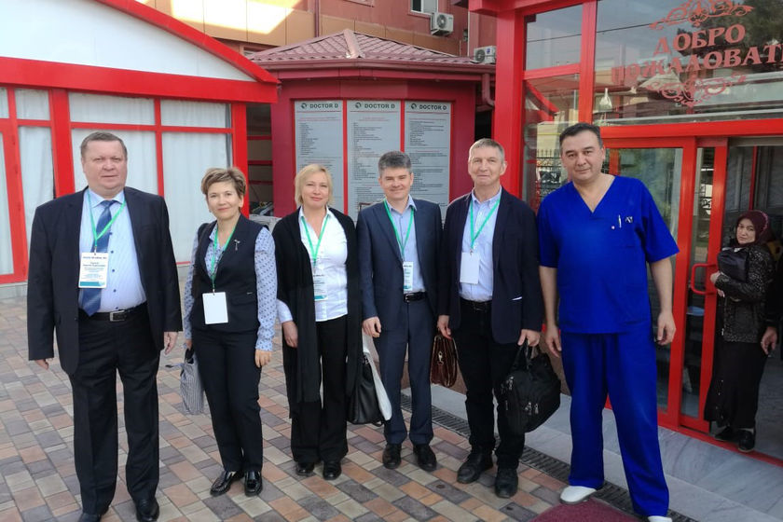
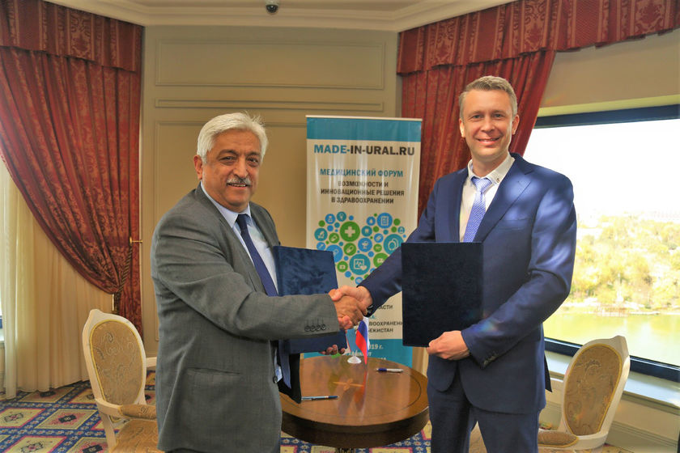
Традиционные форматы зарубежных бизнес-миссий
Ключевые преимущества
Личное общение
Возможность ближе познакомиться с местной культурой и менталитетом своих партнеров
Возможность посетить офис и производственные площадки партнеров

Slide 3
2020 Time-line
10.20
Визит делегации Швейцарии;
Онлайн бизнес-миссия компаний из Чехии в Свердловскую область;
Онлайн-презентация немецкой компании Хоер;
Онлайн-встречи с компаниями из Австрии, США, Филиппин
06.20
Первые межрегиональные онлайн бизнес-миссии
(Урал-Рязань,
Урал-Воронеж)
08.20
Онлайн бизнес-миссии в ЮАР, Японию
и Южную Корею
12.20
Онлайн встречи с компаниями
в Шри-Ланке
04.20
Онлайн бизнес-миссия в Армению
05.20
Вебинар по состоянию мировых рынков в рамках Дня Предпринимателя
07.20
Онлайн бизнес-миссия Техас-Урал
11.20
Онлайн встречи с компаниями в Турции, Франции, Таджикистане, Австралии
09.20
Онлайн бизнес-миссия немецких компаний в РФ на тему «Оборудование и технологии для переработки и ликвидации промышленных отходов»

Slide 4
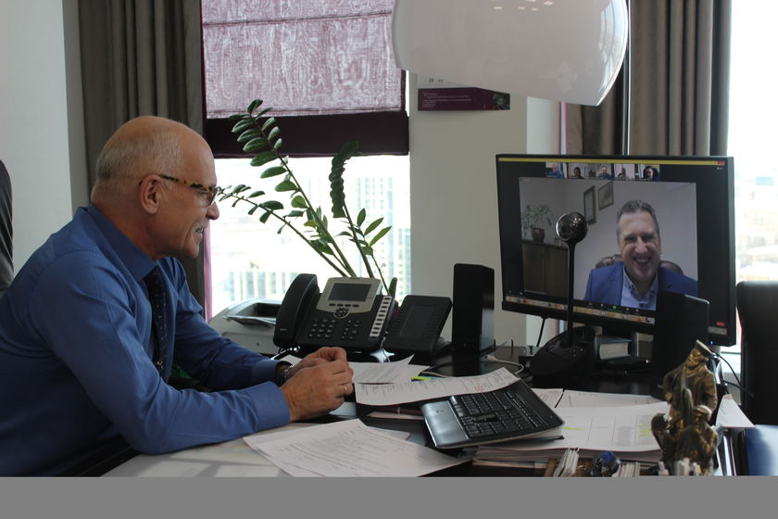
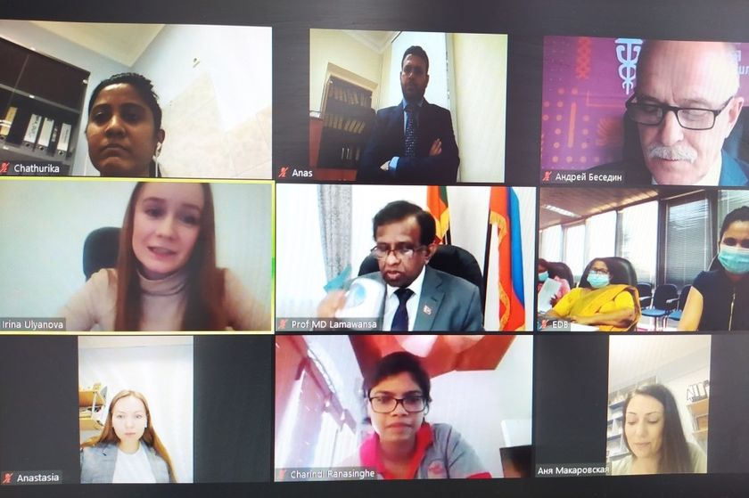
Новые подходы к организации бизнес-миссий
Ключевые преимущества
Экономия времени
Снижение затрат
Новые возможности
Гибкость

Slide 5
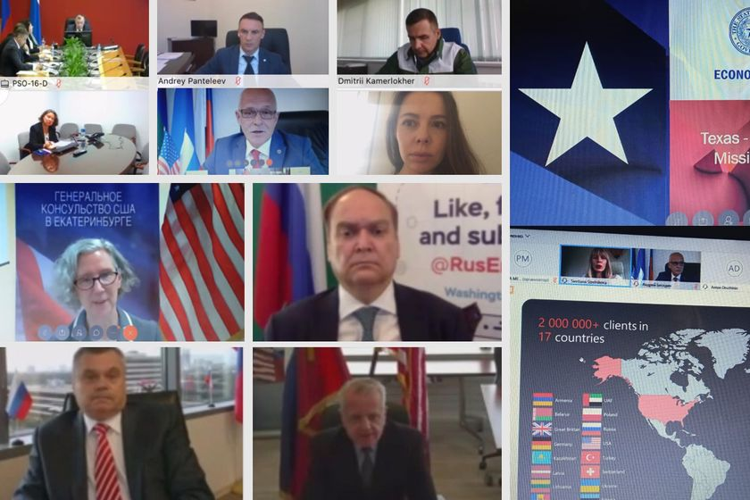
Онлайн бизнес-миссия ТЕХАС-УРАЛ
с участием двух Чрезвычайных и Полномочных послов
Первый шаг в установлении торгово-экономического
сотрудничества между Уралом и Техасом в рамках запуска программы
«Сотрудничество 50 штатов США – 50 регионов России.
2 часа интенсивного общения
более 200 участников
5 городов

Slide 6
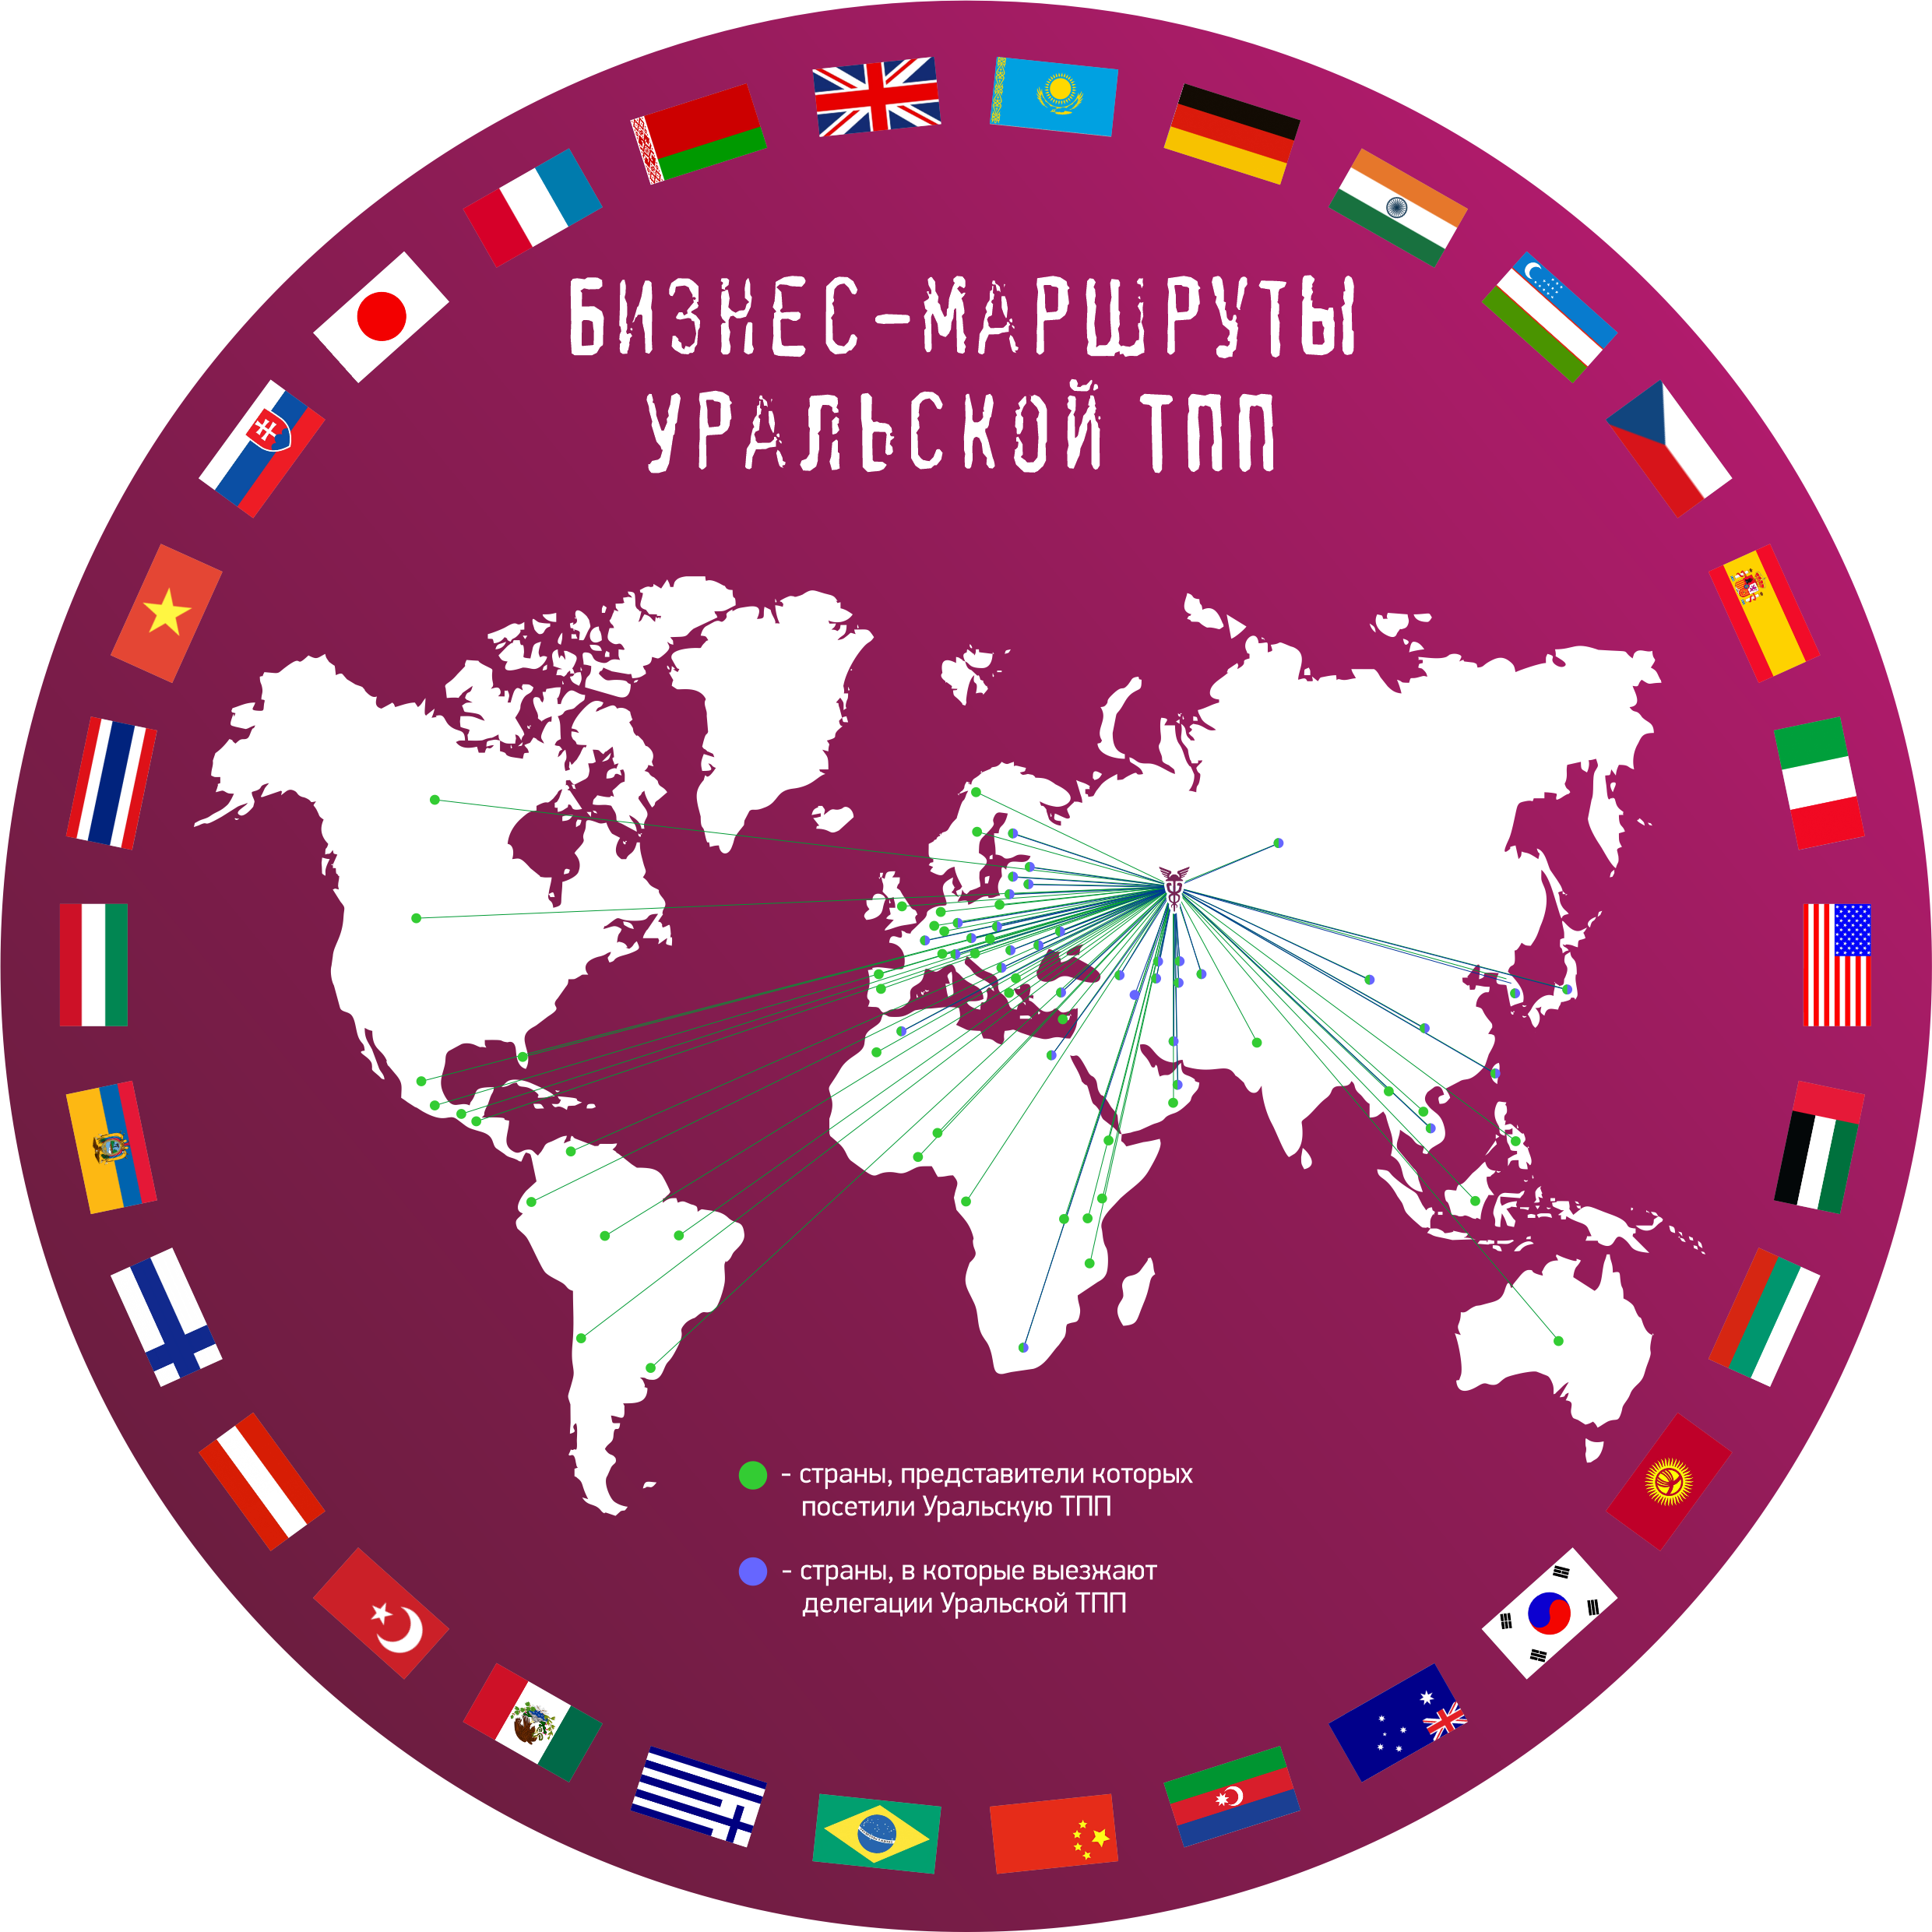
СРАВНЕНИЕ форматОВ зарубежных бизнес-миссий
Выезды
Июнь-декабрь 2019 г. | Июнь-декабрь 2020 г.
150 компаний | 70 компаний
450 встреч | 260 встреч
11 стран | 18 стран
Приемы
Июнь-декабрь 2019 г. | Июнь-декабрь 2020 г.
43 компании | 46 компаний
172 встречи | 184 встречи
8 стран | 9 стран

Slide 7
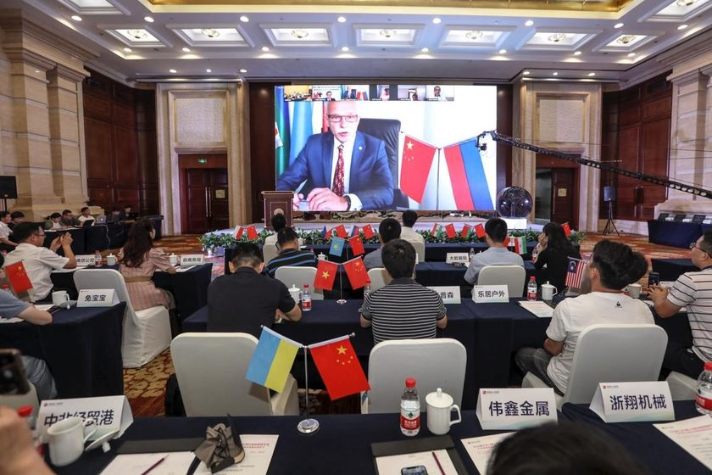
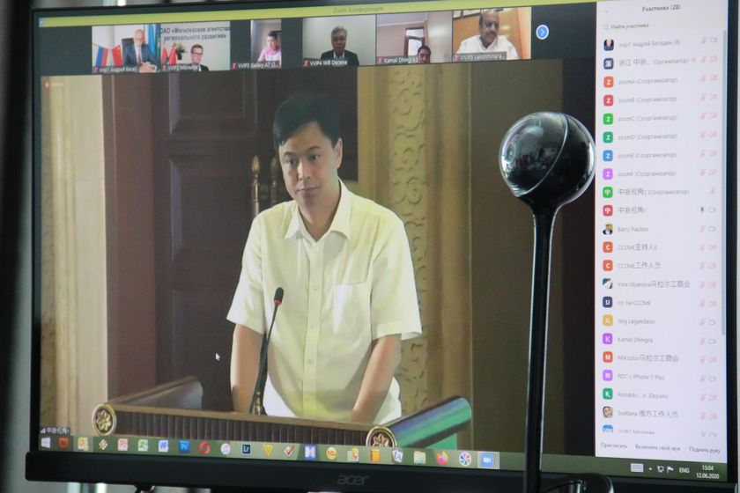
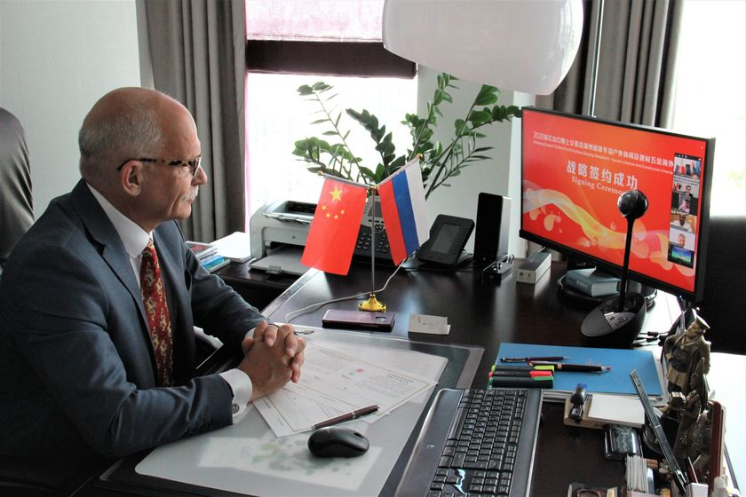
Двусторонние онлайн-переговоры с китайскими поставщиками
10 сессий онлайн-переговоров по различным тематикам
37 уральских компаний-участников
69 индивидуальных встреч
Подписано многостороннее соглашение о сотрудничестве между уездом Дэцин города Хучжоу, Уральской ТПП, торговой палатой Астаны и Филиппинской ассоциацией строительной индустрии

Slide 8
Планы на 2021 год
Трианонский диалог
представление французских стартапов уральскому бизнесу
B2B встречи с участием французских компаний
Российско-Германский бизнес-форум «экология и устойчивое развитие:
новые перспективы российско-германских отношений»
B2B встречи с участием немецких компаний
Российско-Китайское ЭКСПО
экспозиция, круглые столы, B2B встречи с участием китайских компаний
B2B переговоры с американскими компаниями из штата Техас
Российско-Ланкийский деловой форум
B2B встречи с участием компаний из Шри-Ланки

